Slide 1
ფილტვის კიბოს ტიპების კლასიფიკაცია
LUAD vs LUSC მანქანური სწავლების გამოყენებით

Slide 2
პრობლემის აღწერა:
ფილტვის კიბო არის სიკვდილიანობის წამყვანი მიზეზი (1.8 მილიონი წელიწადში)
ფილტვის კიბოს ორი მთავარი ტიპი:
LUAD (Lung Adenocarcinoma) - შემთხვევების 40%
LUSC (Lung Squamous Cell Carcinoma) - შემთხვევების 25-30%
ტიპების გარჩევადობის კლინიკური მნიშვნელობა:
სხვადასხვა მკურნალობის მეთოდი (EGFR/ALK inhibitors for LUAD only)
Bevacizumab contraindicated in LUSC (hemorrhage risk)
სხვადასხვა პროგნოზი და მეთოდოლოგიის საჭიროება

Slide 3
გამოსაკვლევი კითხვა და ჰიპოთეზა
კითხვა: შეუძლია თუ არა მანქანურ სწავლებას გააკეთოს კლასიფიკაცია გენური ექსპრესიის მიხედვით?
ჰიპოთეზა: PMC7909418 ფეიფერის მიხედვით, ეს ხერხი იმუშავებს 90%-ით ან მეტით..
მიდგომა: გავამეოროთ ორიგინალი კვლევის შედეგი და შემდეგ განვავრცოთ ფილტვის კიბოზე.

Slide 4
მეთოდოლოგია
მონაცემები: TCGA გენური ექსპრესიის ატლასი (UCSC Xena)
1,017 მაგალითი (515 LUAD, 502 LUSC), 20,530 გენი ჯამში
Feature Selection: დიფერენციალური ექსპრესიის ანალიზი
t-test FDR correction-ით , |log2FC| > 1
2,843 მნიშვნელოვანი DEGs აღმოვაჩინეთ სატრენინგო მონაცემში.
მოდელები: SVM, KNN, Naive Bayes, Decision Tree, Random Forest
ევალუაცია: 90/10 train/test split, 10-fold კროს ვალიდაცია
მეტრიკები: Accuracy, Precision, Recall, F1, AUC

Slide 5
შედეგები: ფილტვის კიბოს კლასიფიკაცია
N_Genes | SVM | KNN | Naive Bayes | Decision Tree | Random Forest
256 | 96.08% | 97.06% | 98.04% | 95.10% | 96.08%
512 | 96.08% | 95.10% | 97.06% | 96.08% | 96.08%
1024 | 97.06% | 97.06% | 96.08% | 94.12% | 97.06%

Slide 6
საუკეთესო შედეგი: 98.04% სიზუსტე
მოდელი: Naive Bayes
გენების რაოდენობა: 256
მეტრიკები:
Accuracy: 98.04%
F1 Score: 97.96%
AUC: 0.9892
Cross-validation: 94.97%
გარე ვალიდაცია:
SVM, KNN, NB, RF: 94.61% accuracy (AUC up to 0.987)

Slide 7
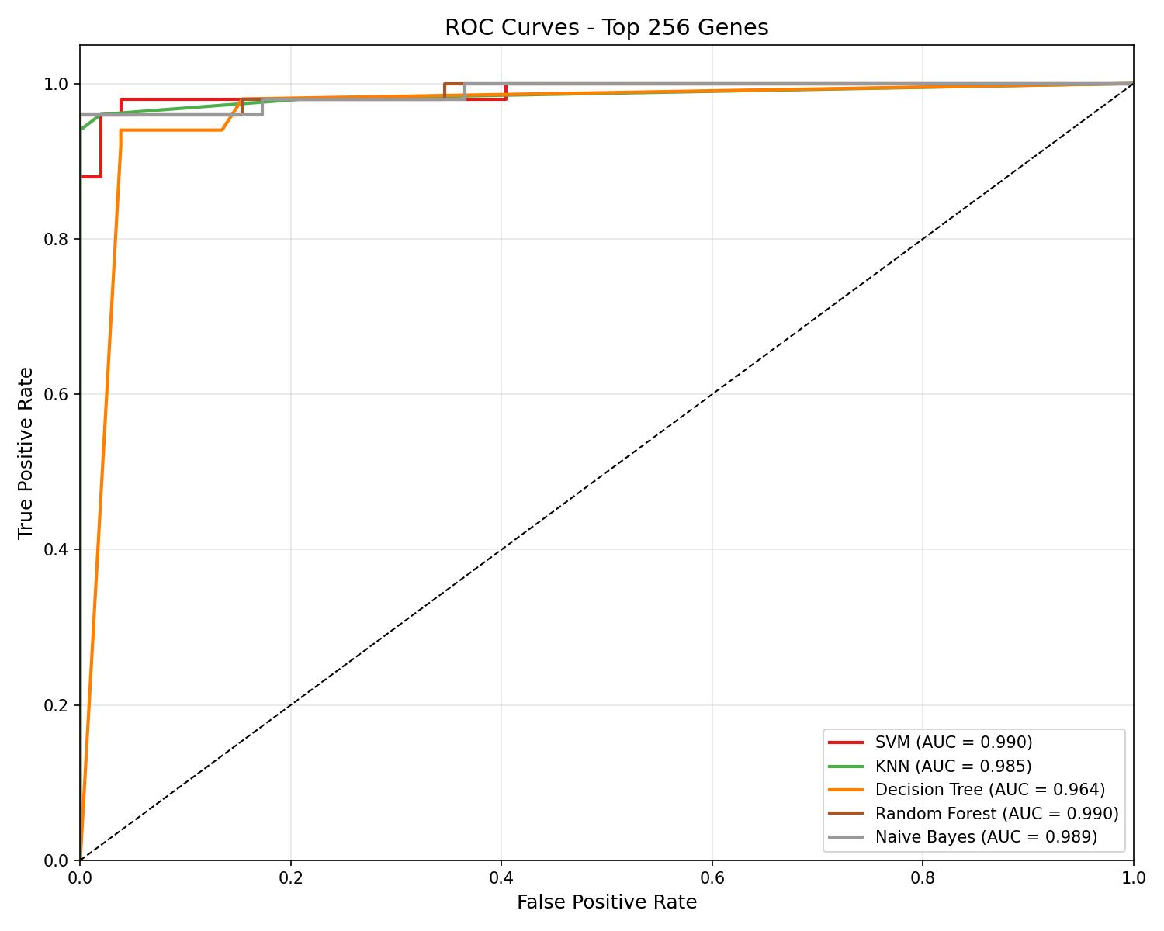
ROC Curves (256 genes)
All classifiers achieve AUC > 0.98

Slide 8
ორიგინალი ფეიფერის რეპროდუქცია
N_Genes | SVM | KNN | Naive Bayes | Decision Tree
256 | 93.58% | 93.58% | 91.74% | 88.99%
512 | 94.50% | 94.50% | 90.83% | 85.32%
1024 | 94.50% | 95.41% | 90.83% | 89.91%

Slide 9
ორიგინალის შედარება მიღებულ შედეგთან
Metric | Original Paper | Our Reproduction | Our Lung Cancer
Cancer Type | Breast (TNBC) | Breast (TNBC) | Lung (LUAD/LUSC)
Samples | 934 | 1,082 | 1,017
Significant DEGs | 5,502 | 2,318 | 2,843
Best Accuracy | 90.0% | 96.3% | 98.04%
SVM (256 genes) | 90.0% | 93.6% | 96.08%

Slide 10
ბიოლოგიური ინტერპრეტაცია
გენური ონტოლოგიის ანალიზი:
ეპიდერმისის განვითარება (p = 1.97e-12)
კანის განვითარება (p = 1.27e-07)
კერატინოციტის დიფერენციაცია (p = 2.57e-06)

Slide 11
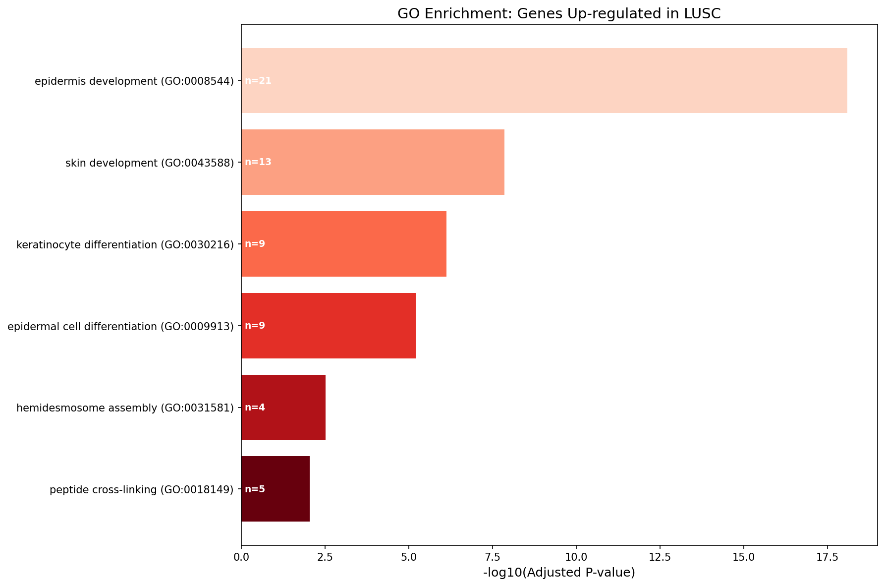
GO Enrichment Analysis
Genes upregulated in LUSC show keratinocyte/epidermis enrichment

Slide 12
რა მოხდება თუ მოდელს გადავცემთ არა ფილტვის კიბოვან გენებს?
შედეგი:
Lung cancer samples: 78% accepted (correctly classified)
Breast cancer samples: 98% rejected as outliers
Normal lung tissue: 98% ACCEPTED (not rejected!)
დასკვნა: ეს ალგორითმი იმუშავებს მხოლოდ და მხოლოდ იმ შემთხვევაში თუ ინფუთი მართლა ამ ორი კიბოს ტიპიდან ერთერთია

Slide 13
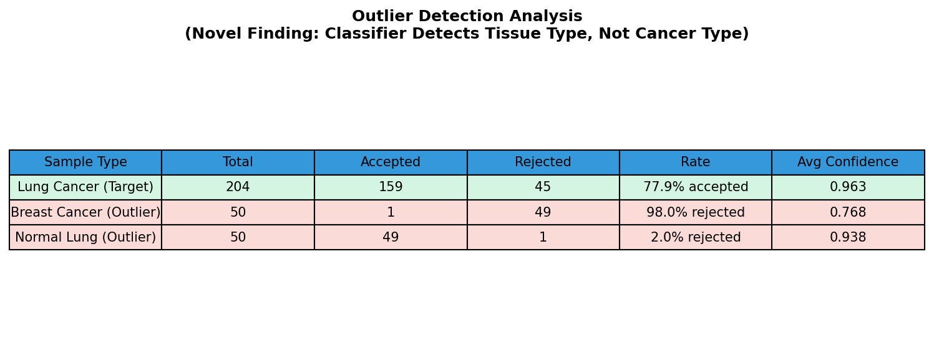
Outlier Detection Results
Normal lung tissue is accepted because it's the same organ, not because it's non-cancerous

Slide 14
დასკვნა
1. ჰიპოთეზა დადასტურებულია: მეთოდი მუშაობს ფილტვის კიბოზეც
Lung cancer: 98.04% test / 94.61% validation accuracy
2. იმპლემენტაცია ვალიდურია, რეპროდუქციაზე დაყრდნობით
Breast cancer: 93.6% (vs reported 90%)
3. ახალი და ლოგიკური აღმოჩენა: მოდელი ვერ განასხვავებს არა-ფილტვის კიბოვან გენებს

Slide 15
მადლობა
კითხვები?

